Slide 1

Goodbye Renderers, Hello Handlers
Alejandro Ruiz
Microsoft MVP: Developer Technologies

Slide 2
¿Handlers?
Con la evolución de .NET MAUI se ha dejado a lado la implementación de custom renderers.
Custom Handlers es la nueva forma de generar controles nativos o extender los existentes.

Slide 3
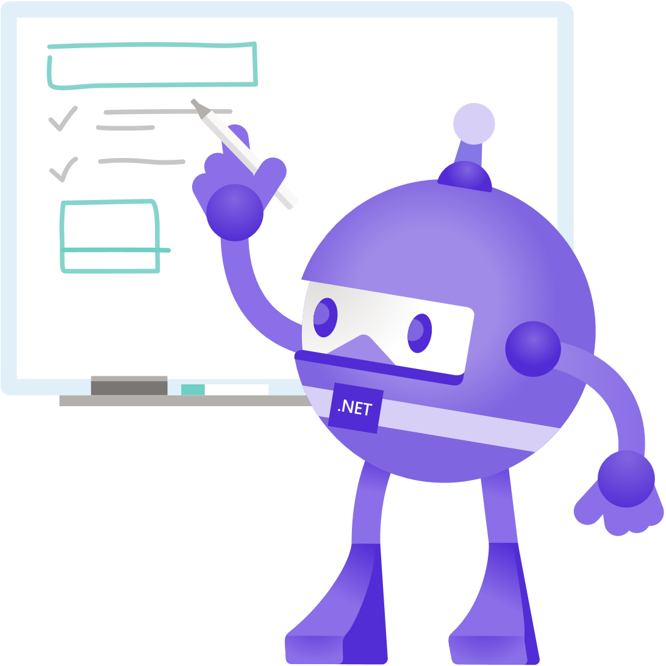
Problematica en Xamarin.Forms

Slide 4
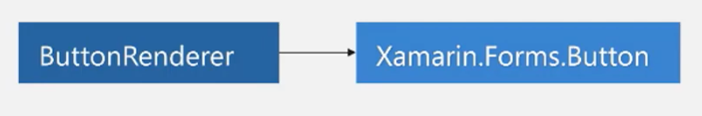
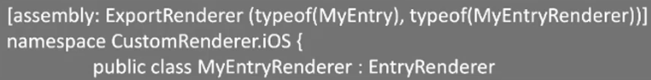
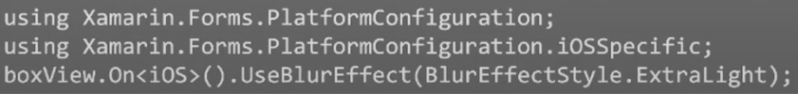
Problemas de raíz en la arquitectura de Xamarin.Forms
Los controles custom están ligados al framework.
El escaneo de dependencias es extremadamente lento.
Es muy complejo tener acceso a las API nativas.

Slide 5
Por que se realizo el cambio en .NET MAUI
Performance.
Mejoras en IoC, evitar el uso de Reflection y escaneo de dependencias, mejoras en layouts, todos los handlers son “fast renderers”
Mejoras en la API
Acceso a las plataformas nativas suele ser difícil, se tiene mas flexibilidad en una forma mas simple.
Simplicidad
Simplifica la estructura del proyecto en comparación a los custom renderers, evita generar mas vistas de las necesarias.

Slide 6
Metas con .NET MAUI

Slide 7
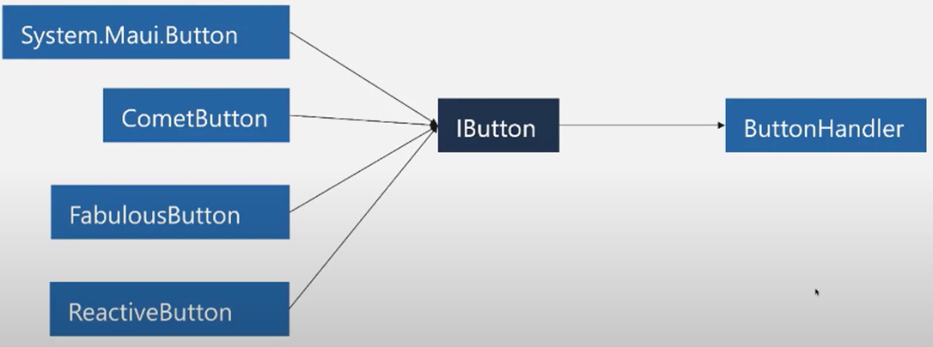
Remover la dependencia al framework
Remover la dependencia al framework.
Mejoras en performance.
Registro simplificado.
Remover APIs confuses platform specifics / registro de ensamblados.

Slide 8
Terminologia

Slide 9
Custom Renderer -> Custom Handler
Se manejan nuevos terminos
Element -> VirtualView – Continue la definicion cross platform de un elemento visual.
Control -> NativeView – Control visual nativo.
Mapper -> Diccionario de mapeo de propiedades a implementacion nativa.
Handler -> Responsable de aplicar los cambios en las propiedades del control virtual anteriomente manejado como OnElementPropertyChanged dentro de los Custom Renderers

Slide 10
Custom Renderer -> Custom Handler
Se manejan nuevos terminos
CreateNativeView – Metodo que nos permite generar una instancia de nuestro control nativo.
ConnectHandler – Metodo que nos permite inicializer nuestro control nativo.
DisconnectHandler – Metodo que nos permite liberar recursos de nuestro control custom con delegados, liberar memoria, etc.

Slide 11
Como generar un Custom Handler.

Slide 12
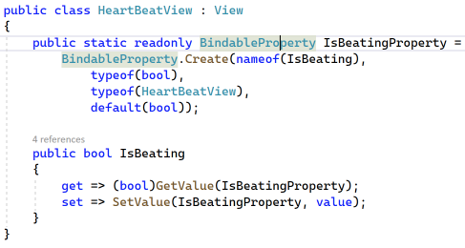
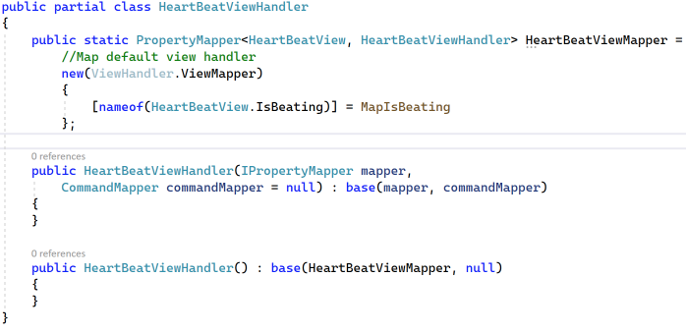
Como generar un Custom Handler.
Crear una clase con la definición del control implementando la clase View o el control a extender Entry/Button/Image etc.
Crear una clase ViewHandler parcial que contenga una PropertyMapper estatica y publica.

Slide 13
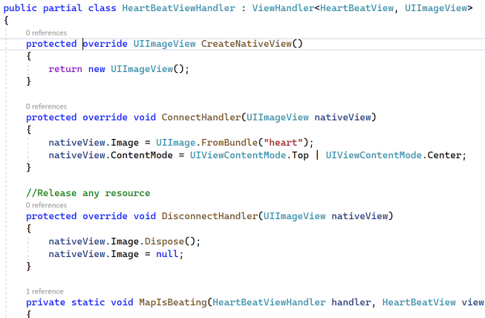
Como generar un Custom Handler.
3. Generar la implementación nativa por plataforma usando el mismo nombre de clase del ViewHandler anterior y en el mismo namespace de preferencia e implementar los métodos CreateNativeView, ConnectHandler, DisconnectHandler según sean necesarios.

Slide 14
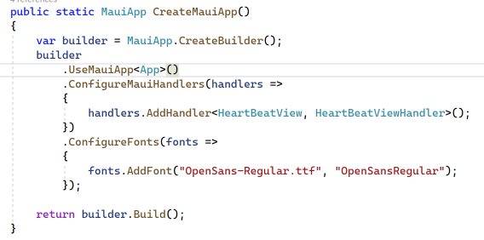
Como generar un Custom Handler.
4. Registrar el handler dentro de la clase MauiProgram en el método ConfigureMauiHandlers

Slide 15

Demo
Custom Handlers

Slide 16

Datos de contacto
@alejandroruizva
alejandro@alejandroruizvarela.com

Slide 17

¡Gracias!
Goodbye Renderers, Hello Handlers
Alejandro Ruiz
Microsoft MVP: Developer Technologies

